Slide 1
PROJEKT:
USPEŠNO VKLJUČEVANJE
OTROK PRISELJENCEV
Vildana Suljić,
multiplikatorka
FEBRUAR 2015

Slide 2
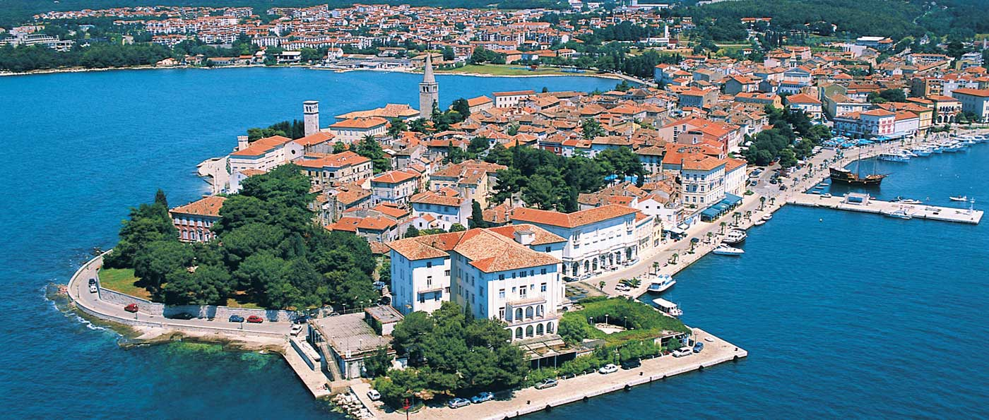

Slide 4
Osnovna šola Livada

Slide 5
UVOP
KDAJ: Od novembra 2013 do avgusta 2015.
KDO SODELUJE: 65 osnovnih in srednjih šol.
KAJ JE NAMEN PROJEKTA: usposabljanje multiplikatorjev iz 13 OŠ za delo z otroki priseljenci in prenašanje pridobljenega znanja ter izkušenj na sodelavce.
NAČRTOVANE AKTIVNOSTI:
DELO Z UČENCI PRISELJENCI – 70%
USPOSABLJANJE STROKOVNIH DELAVCEV – 30%

Slide 6
VKLJUČEVANJE OTROK PRISELJENCEV
UVAJALNICA - pred pričetkom šolskega leta
NADALJEVALNICA - med šolskim letom
POMOČ V ODDELKU
POMOČ IZVEN ODDELKA
INTENZIVNO UČENJE SLOVENŠČINE
NADALJEVALNI TEČAJ IZ SLOVENŠČINE PRED PRIČETKOM NOVEGA ŠOLSKEGA LETA
REDNE URE POUKA
DOPOLNILNI POUK
VARSTVO IN PODALJŠANO BIVANJE
UČENČEV INDIVIDUALNI PROGRAM
20 - URNI PROGRAM
UČENJE SLOVENŠČINE
VKLJUČEVANJE V NOVO OKOLJE
INTERESNE DEJAVNOSTI

Slide 7
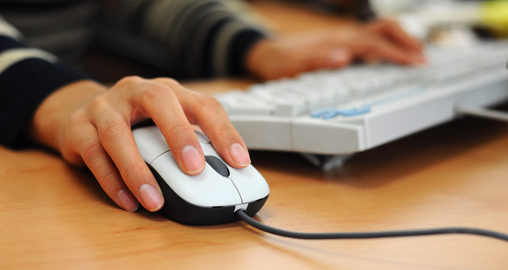
KAM KLIKNITI
http://www.infotujci.si
http://www.medkulturni-odnosi.si
http://www.medkulturnost.si/

Slide 8
Učiteljeva pripravljenost - seznanjen z literaturo s področja poučevanja slovenščine kot neprvega jezika - pozitiven in motivirajoč odnos do dijakov - pouči naj se o značilnostih prvih jezikov dijakov, njihovi deželi, kulturi, navadah - zna prisluhniti njihovim težavam - jim pomaga pri vključevanju v novo okolje

Slide 9
DIDAKTIČNA POMOČ
SLIKA JEZIKA – slikovno gradivo za poučevanje slovenščine kot drugega tujega jezika
SLOVENŠČINA SKOZI LETNE ČASE (POLETJE, JESEN, ZIMA, SPOMLAD)
NA POTI K UČENJU SLOVENŠČINE
A,B,C…1,2,3
STORY CUBES
S slovenščino nimam težav – jezik, besedišče
Na pragu besedila (šolski učbeniki in delovni zvezki) – jezikovne teme, povezane s šolskim delom
Priročniki z vajami – jezikovne vaje
Besedila dijakov (šolske naloge …) – izpis pogostih napak, vaje
VEČINO DELA MORAMO NAREDITI V ŠOLI.

Slide 10
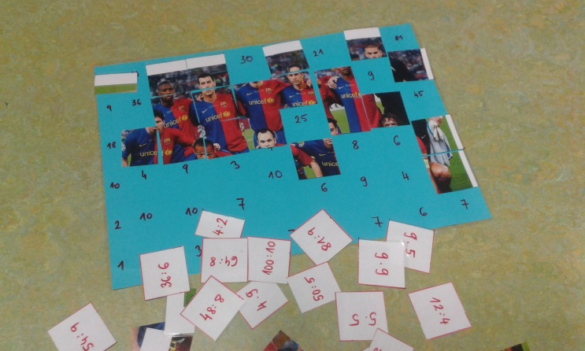
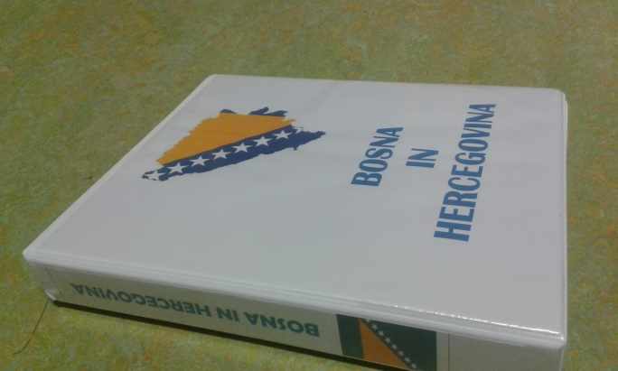
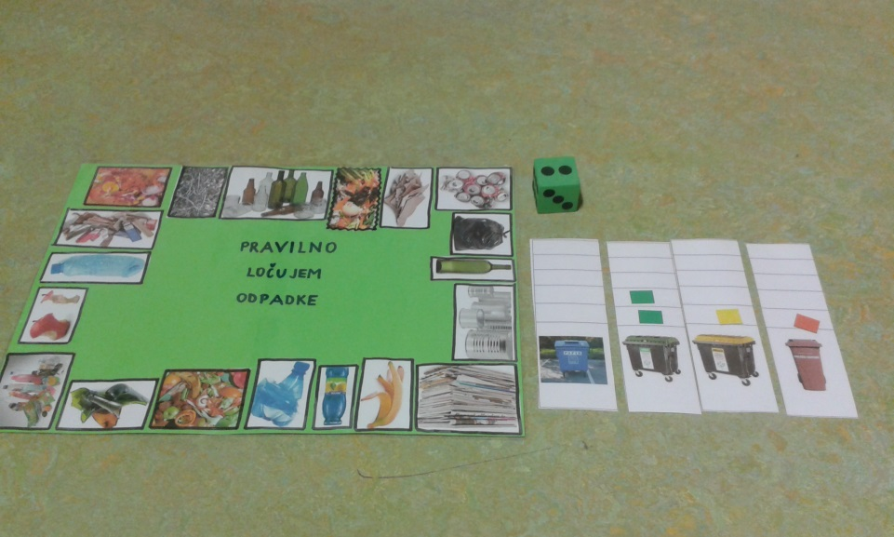
DIDAKTIČNE IGRE ZA POUČEVANJE SLOVENŠČINE KOT DRUGEGA JEZIKA

Slide 11
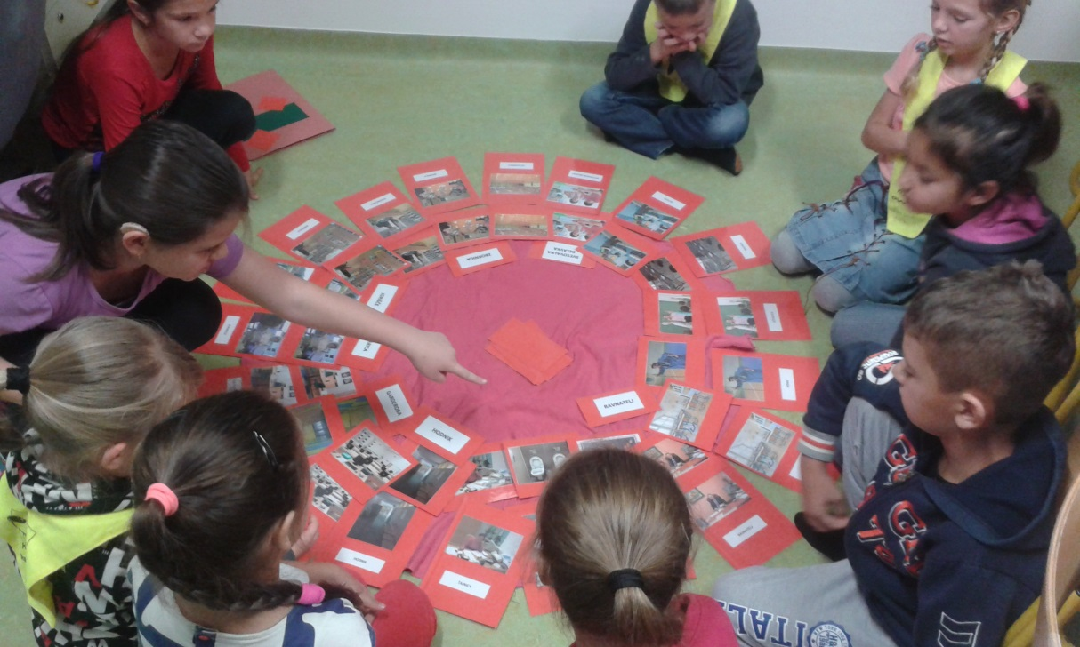
ŠOLA

Slide 12
HRANA IN PIJAČA

Slide 13
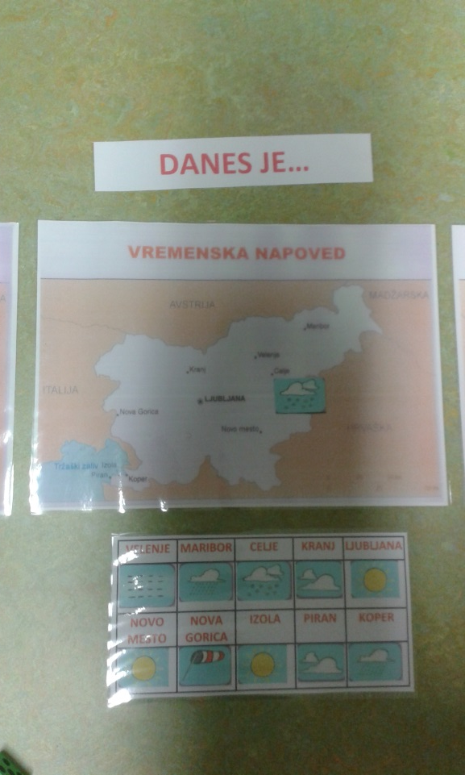
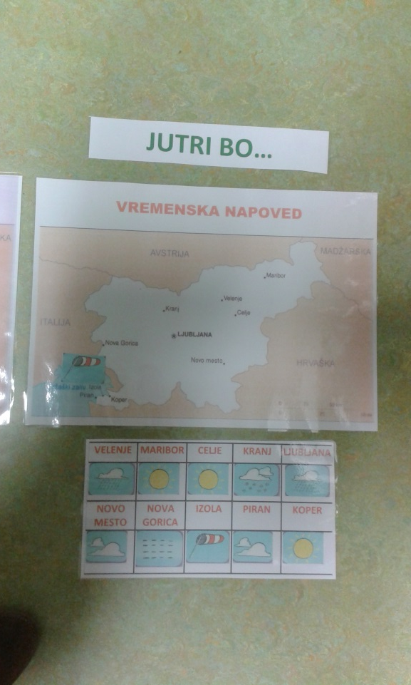
VČERAJ, DANES, JUTRI…

Slide 14
SLOVNICA – BESEDNE VRSTE

Slide 15
PRIPRAVA NA PREVERJANJE ZNANJA?

Slide 16
6. RAZRED, OTROK IZ IRANA

Slide 17
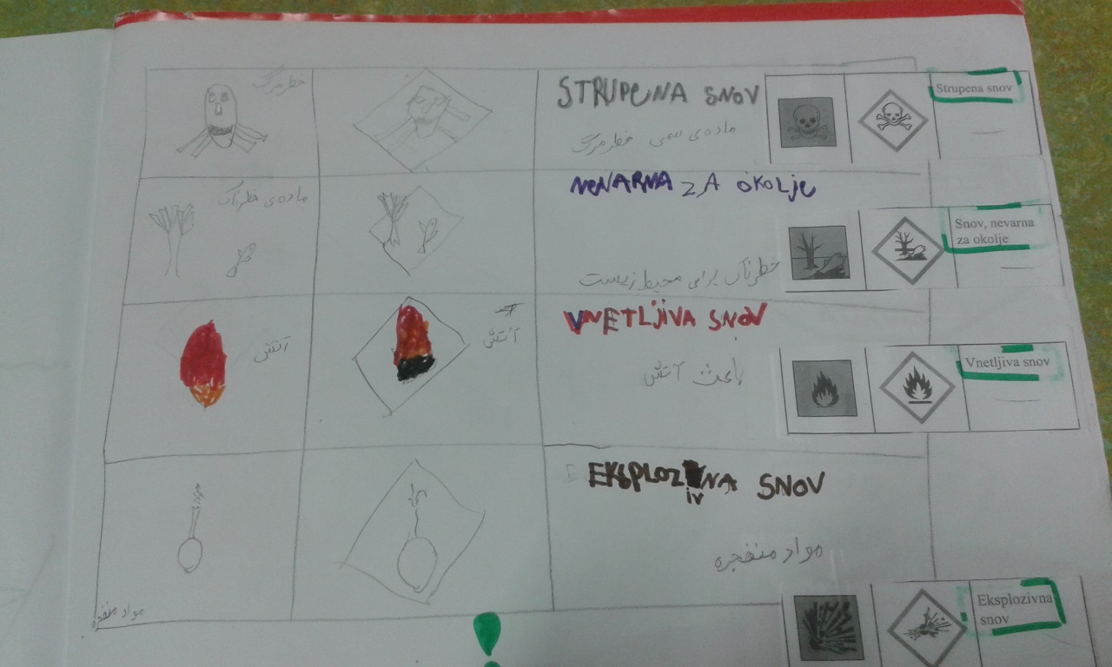
6. RAZRED, OTROK IZ IRANA

Slide 18
PRISELJENCI IN ZMOTE…

Slide 19
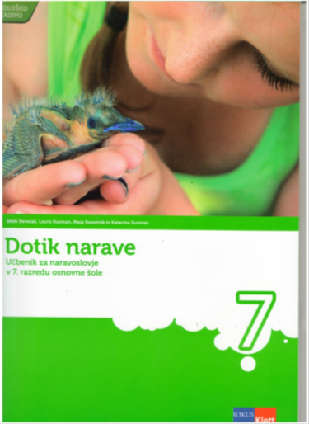
ZMOTA ŠT.1: Za poučevanje slovenščine je odgovoren samo učitelj slovenščine (1 uro/teden).
Za poučevanje slovenščine so soodgovorni vsi učitelji: vsak prispeva
(z individualnim programom) za svoj učni predmet k osvajanju strokovnega besednega zaklada.

Slide 20
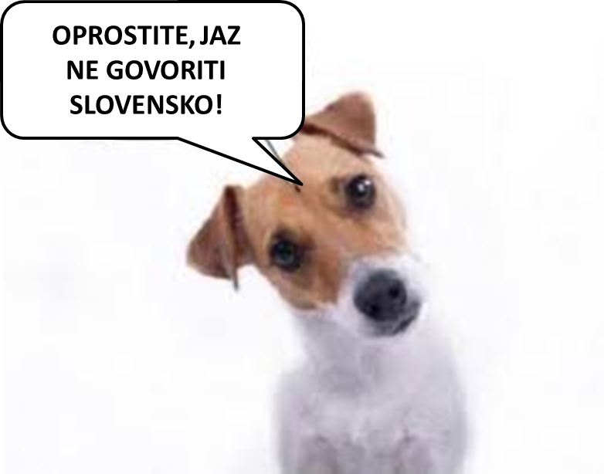
ZMOTA ŠT.2: OTROK SE NAUČI JEZIKA OKOLJA V NEKAJ MESECIH.
Učenje jezika okolja je večletni proces (okoli 5 let).

Slide 22
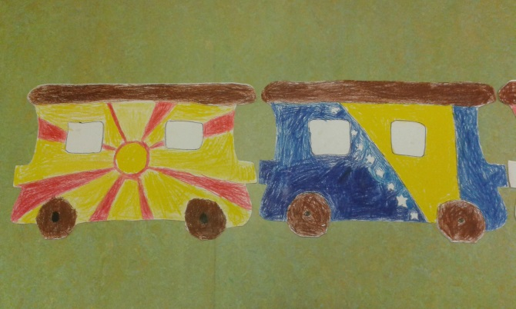
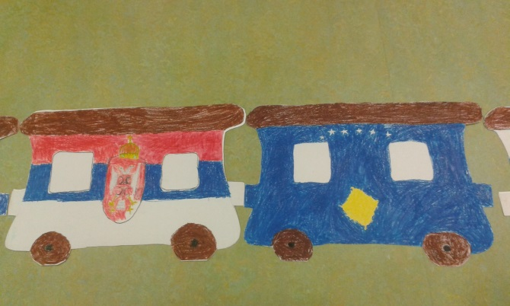
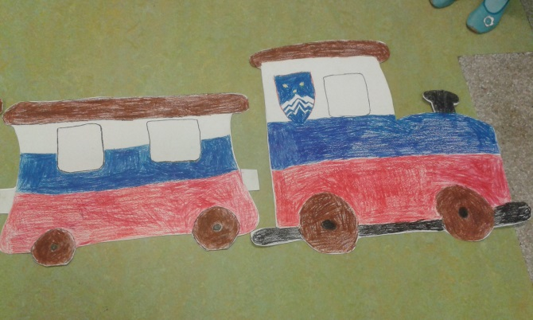
HVALA ZA POZORNOST!
OSNOVNA ŠOLA LIVADA
Ul.Dušana Kraigherja 2
1000 LJUBLJANA
VILDANA SULJIĆ
Mail: uvop-livada.ljubljana@mail.com
Tel: 030 -249 -220

